Slide 1
Технология обработки металлов 6 класс

Slide 2
1 раунд

Slide 3
1 раунд - «Металлообработка»
Техника безопасности
100
200
300
400
500
Измерительные инструменты
100
200
300
400
500
Устройство сверлильного станка
100
200
300
400
500
Режущий инструмент
100
200
300
400
500
Приспособления
100
200
300
400
500
2 раунд

Slide 4
1 раунд
Техника безопасности
100
Во время работы напильником не захватывать левой рукой…….
Носик напильника
Темы

Slide 5
1 раунд
Техника безопасности
200
Что необходимо сделать перед началом работы на сверлильном станке?
Проверить наличие и исправность заземления
Темы

Slide 6
1 раунд
Техника безопасности
300
Выполнять рубку металла можно только……
в защитных очках и при установленном защитным экраном
Темы

Slide 7
1 раунд
Техника безопасности
400
Что необходимо сделать по окончании работы?
Привести рабочие место в порядок, сдать инструмент, заготовку на проверку и вымыть руки
Темы

Slide 8
1 раунд
Техника безопасности
500
Как нужно передавать режущий инструмент и располагать его на верстаке?
Передавать инструмент нужно ручками от себя, а класть на верстак ручками к себе
Темы

Slide 9
1 раунд
Измерительные инструменты
100
Для чего предназначен штангенциркуль ШЦ – 1
Для измерение наружных, внутренних размеров и измерение глубины
Темы

Slide 10
1 раунд
Измерительные инструменты
Аукцион
200
Что является характерной особенностью штангенциркуля ШЦ – 2?
Возможность производить размету верхними губками
Темы

Slide 11
1 раунд
Измерительные инструменты
300
Назовите основное назначение микрометра
Измерение диаметра проволоки
Темы

Slide 12
1 раунд
Измерительные инструменты
Кот в мешке
400
Прочитайте показание по шкале штанги и нониуса:
34.3
Темы

Slide 13
1 раунд
Измерительные инструменты
500
Назовите, где расположен нониус штангенциркуля?
На подвижной рамке
Темы

Slide 14
1 раунд
Устройство сверлильного станка
100
Сверло закрепленное в патроне крепится на ……
Шпинделе
Темы

Slide 15
1 раунд
Устройство сверлильного станка
200
Как можно изменить скорость вращения патрона
Изменяя коэффициент передачи
Темы

Slide 16
1 раунд
Устройство сверлильного станка
300
Перечислите основные узлы сверлильного станка
Патрон, рукоятка подачи, ременная передача, электродвигатель, рукоятка подъема и опускания шпиндельной бабки, станина, станина
Темы

Slide 17
1 раунд
Устройство сверлильного станка
400
Какую функцию выполняет реечная передача?
Позволяет поднимать и опускать патрон
Темы

Slide 18
1 раунд
Устройство сверлильного станка
500
Назовите, узел сверлильного станка, позволяющий изменить скорость вращения патрона.
Ременная передача
Темы

Slide 19
1 раунд
Режущий инструмент
100
Назовите инструменты, применяемые при обработке отверстия?
Сверло, зенкер, развертка
Темы

Slide 20
1 раунд
Режущий инструмент
Кот в мешке
200
Как отличить личной и бархатный напильник?
по количеству насечек: на личном количество зубьев 13-26 на 10 мм, на бархатном напильник 42-80 зубьев на 10 мм, а значит они очень мелкие
Темы

Slide 21
1 раунд
Режущий инструмент
300
Назовите элементы режущей части зубила?
Режущая кромка
Темы

Slide 22
1 раунд
Режущий инструмент
400
Назовите форму насечек напильников и для каких материалов они применяются?
одинарная (цветные металлы), двойная (твердые металлы), рашпильная (древесина)
Темы

Slide 23
1 раунд
Режущий инструмент
Аукцион
500
Назовите отличие процесса сверления от рассверливания.
сверление – это способ образования отверстия сплошном металле, рассверливание – это сверление отверстия в несколько приемов
Темы

Slide 24
1 раунд
Приспособления
100
Назовите дополнительное приспособления для разрезания тонколистового металла толщиной менее 2 мм слесарной ножовкой?
Заготовку необходимо закрепить между двумя деревянными брускам и затем резать)
Темы

Slide 25
1 раунд
Приспособления
200
Каким приспособлением необходимо пользоваться при рубки чтобы не повредить губки в дисках?
Нагубники
Темы

Slide 26
1 раунд
Приспособления
300
Какое приспособление применяется для удержания заготовки при сверлении?
Ручные тиски
Темы

Slide 27
1 раунд
Приспособления
400
Назовите основные способы рубки металл.
В тисках, на плите
Темы

Slide 28
1 раунд
Приспособления
500
Что необходимо предпринять при разрезании толстого металла слесарной ножовкой?
Полотно необходимо смазать маслом, для устранения трения и износа зубьев
Темы

Slide 29
2 раунд -«Технология металлообработки»
Разметка
200
400
600
800
1000
Материаловедение
200
400
600
800
1000
Сортовой прока
200
400
600
800
1000
Обработка металла
200
400
600
800
1000
3 раунд

Slide 30
2 раунд
Разметка
200
Каким разметочным инструментом можно нанести линии на поверхности металл?
Чертилка
Темы

Slide 31
2 раунд
Разметка
400
Как называется инструмент для разметки центра отверстия на металле?
Кернер
Темы

Slide 32
2 раунд
Разметка
Кот в мешке
600
Перечислите линии чертежа
Основная, тонка линия, пунктирная, осевая, линия сгиба, лини обрыва
Темы

Slide 33
2 раунд
Разметка
800
Базовая линия нужна для ….
начала разметки на заготовке
Темы

Slide 34
2 раунд
Разметка
1000
Что входит в технологическую карту?
Последовательность выполнения операций, изображение, оборудование и инструменты
Темы

Slide 35
2 раунд
Материаловедение
200
В каком сплаве углерода от 2% до 4% ?
Чугун
Темы

Slide 36
2 раунд
Материаловедение
400
Из какого материал изготавливают режущие инструменты?
Инструментальная сталь
Темы

Slide 37
2 раунд
Материаловедение
400
Из какого материал изготавливают режущие инструменты?
Инструментальная сталь
Темы

Slide 38
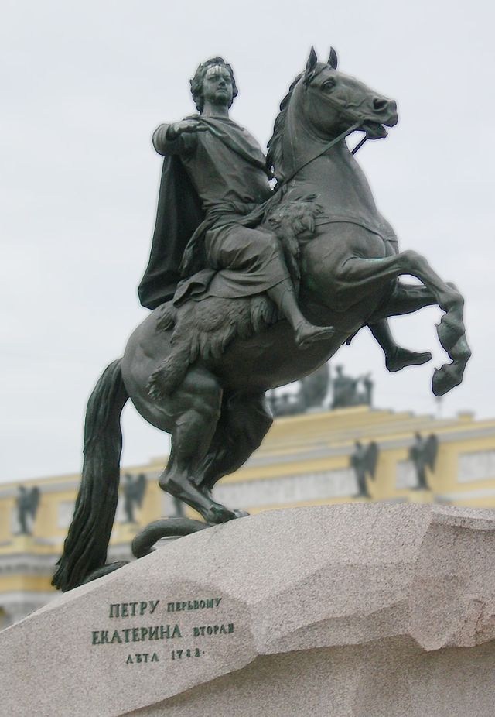
2 раунд
Материаловедение
600
Из какого материла изготовлен Памятник Петру первому в Санкт-Петербурге?
Бронза
Темы

Slide 39
2 раунд
Материаловедение
Аукцион
800
Назовите механические свойства металлов?
Прочность, твердость, упругость, пластичность
Темы

Slide 40
2 раунд
Материаловедение
1000
Какие свойства наиболее ценные в меди по отношению к другим металлам?
медь поддается обработке при любой температуре, хорошая электропроводность, Устойчив к коррозии, пластичный материал
Темы

Slide 41
2 раунд
Сортовой прока
200
Виды тонколистового проката?
Фольга, жесть кровельная сталь, листовой прокат
Темы

Slide 42
2 раунд
Сортовой прока
400
Что называют профиль сортового проката?
Форма его поперечного сечения
Темы

Slide 43
2 раунд
Сортовой прока
600
Перечислите фасонный сортовой прокат?
швеллер, тауэр, двутаур, уголок, рельс
Темы

Slide 44
2 раунд
Сортовой прока
800
Сортовой прокат получают….
Прокаткой (обжатием) нагретых слитков металла между вращающимися валками прокатного стана.
Темы

Slide 45
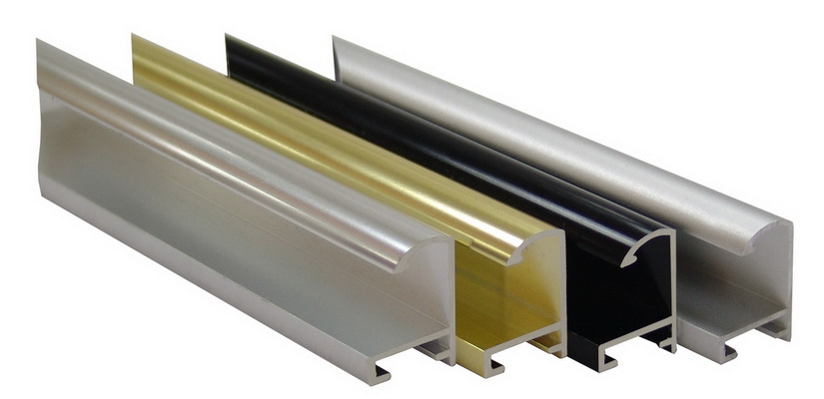
2 раунд
Сортовой прока
Кот в мешке
1000
Назовите профиль сортового проката.
Специальный сортовой прокат
Темы

Slide 46
2 раунд
Обработка металла
200
Для какой цели на заготовке в местах разрезания делают пропил трехгранным напильником?
Для того чтобы не скользила полотно по металлу
Темы

Slide 47
2 раунд
Обработка металла
Аукцион
400
Какие вида удара применяют при рубки металла?
Кистевой, плечевой, локтевой удар
Темы

Slide 48
2 раунд
Обработка металла
600
Каким инструментом контролируется профиль при опиливания?
Шаблон на просвет
Темы

Slide 49
2 раунд
Обработка металла
800
В чем преимущество гнутого сортового проката перед листовым?
За счет ребер увеличивается прочность сортового проката
Темы

Slide 50
2 раунд
Обработка металла
1000
Как по штангенциркулю производится отчет целых и десятых долей мм.?
Слева от нуля шкалы нониуса по мм линейки определяют целые, а по шкале нониуса определяют десятые доли мм.
Темы

Slide 51
3 раунд -«ФИНАЛ»
Всякая всячина
Материаловедение
Математика
Загадка
История
Шуточный вопрос
Физика
Технические измерения

Slide 52
3 раунд
Всякая всячина
При пилении длинной заготовки, рамка слесарной ножовки упирается в ее торец. Что необходимо предпринять?
Ножовочное полотно поворачивают на 90 градусов по отношению к рамке и продолжают работу
Темы

Slide 53
3 раунд
Математика
Назовите приспособление, которое позволяет контролировать угол 90 градусов при выполнение слесарных работ?
Слесарный угольник
Темы

Slide 54
3 раунд
История
Этот инструмент с перевода с немецкого –скрести. Что это за инструмент?
Рашпиль
Темы

Slide 55
3 раунд
Физика
При нагреве и медленном остывании
я податлив в обработке, но стоить меня нагреть и быстро остудить, я твердость проявляю. Кто я?
Сталь
Темы

Slide 56
3 раунд
Материаловедение
Быть символом не каждому дано,
Но именем моим не без причины
Назвали руки, дождь, тельца, руно,
Сечение и мнений середину.
И в честь меня был назван даже век,
Когда был очень счастлив человек.
Что нынче в имени моем? А встарь
Считали все, что я - металлов царь.
Золото
Темы

Slide 57
3 раунд
Загадка
Он идет на сковородки
Да узорные решетки,
Он совсем-совсем неловок,
Не воспитан и не ковок…
Он ломается, как лед
И тяжел, как бегемот.
Но не врун и не болтун
Работяга наш -
Чугун
Темы

Slide 58
3 раунд
Технические измерения
Представьте, что вам надо начертить очень ровную окружность и вписанный треугольник. На чертежном столе для этого имеется штангенциркуль, просто циркуль, линейка, карандаш. С чего вам надо начать, чтобы выполнить задание?
Для начала необходимо найти лист бумаги, т.к. чертить пока что не на чем
Темы

Slide 59
3 раунд
Технические измерения
Глухому человеку нужен молоток, чтобы забить гвоздь в стену своей комнаты и повесить картину. Он пошел в строительный магазин, где нет самообслуживания (т.е. сам он взять молоток не может). Как он смог объяснить продавцу, что ему нужен именно молоток ?
Глухой человек сказал: «Я хочу купить молоток"
Темы

Slide 61
Литература:
http://images.yandex.ru/yandsearch?text=%D1%81%D0%B2%D0%BE%D1%8F%20%D0%B8%D0%B3%D1%80%D0%B0&noreask=1&pos=1&rpt=simage&lr=9&img_url=http%3A%2F%2Fcs4463.userapi.com%2Fg16000362%2Fa_4b2c76ec.jpg
© Copyright: Татьяна Бычкова, 2013 Свидетельство о публикации №113051800972 С сайта http://www.inpearls.ru/
http://www.multiserwis.ru/images/baget-nelson-02.jpg
А.Т. Тищенко, В.Д. Симоненко «Технология. Индустриальные технологии» Учебник для учащихся 5 класса. – М. Издательский центр «Винтана-Граф» 2012 г. ФГОС
А.Т. Тищенко, В.Д. Симоненко «Технология. Индустриальные технологии» Учебник для учащихся 6 класса. – М. Издательский центр «Винтана-Граф» 2012 г. ФГОС
В.Д. Симоненко «Технология» Учебник для учащихся 6 класса. – М. Издательский центр «Винтана-Граф», 2008 г.
В.Д. Симоненко «Технология» Учебник для учащихся 5 класса. – М. Издательский центр «Винтана-Граф», 2008 г.
Г.И. Кругликов «Настольная книга мастера профессионального обучения»;
http://www.allchekhov.ru/upload/iblock/708/708e91986d8ab680026a2f94770f26ca.jpg
Харитонова О.Н. Интеллектуальные литературные игры для учащихся. – Ростов н/Д: Феникс, 2005.
http://www.treningmozga.com/tasks/taskssoob.html
https://upload.wikimedia.org/wikipedia/commons/thumb/f/f1/Der_Eherne_Reiter.jpg/640px-Der_Eherne_Reiter.jpg

